Slide 1
Проект на тему : «Сенсорное развитие детей дошкольного возраста »
Подготовила : Аминова А.К.
2017г.

Slide 2
«Что такое сенсорное развитие?»
Сенсорное развитие (от лат. sensus – чувство, ощущение) предполагает формирование у ребенка процессов восприятия и представлений о предметах, объектах и явлениях окружающего мира. Сенсорное развитие является условием успешного овладения любой практической деятельностью.

Slide 3
Вид проекта: познавательно- интеллектуальный Длительность проекта :- краткосрочный Участники проекта :– воспитатель, воспитанники группы.

Slide 4
Актуальность
- Сенсорному развитию в дошкольном возрасте отводится важнейшее место, однако практический опыт применения дидактических игр предоставлен недостаточно и нуждается в дальнейшей разработке с учетом новейших исследований, что подтверждает актуальность выбранной темы.
-Недостаточные условия для организации игр, направленных на сенсорное развитие детей с ОВЗ в группе;
-Низкий уровень сенсорного развития детей ОВЗ, вновь поступивших в детский сад; -Низкий уровень родителей в понимании значения сенсорного воспитания ребенка.

Slide 5
Цель самообразования:
-Повышение профессиональной компетентности в вопросах обучения детей раннего возраста;
-Формирование сенсорных эталонов и способностей, позволяющих маленькому человеку всесторонне воспринимать окружающий мир
-Развивать мелкую моторику и сенсорные навыки детей с ОВЗ

Slide 6
Мною были поставлены следующие задачи:
-Изучить учебную и методическую литературу по теме «Сенсорное развитие детей дошкольного возраста»
-Создать развивающую среду, способствующую формированию у детей эмоциональной отзывчивости, повышение профессиональной компетентности в вопросах обучения детей и с детьми ОВЗ;
-Различать и называть простейшие геометрические формы: круг, куб, квадрат.
- Изучить учебную и научно-методическую литературу по данной теме;
- Закрепить счёт до 9
- Повышать педагогическую просвещенность родителей на тему «Сенсорное развитие детей дошкольного возраста»

Slide 7
Ожидаемый результат
-Овладение детьми сенсорными эталонами в соответствии с поставленными задачами
- Улучшилась мелкая моторика рук у детей с ОВЗ;
- Взаимодействуют друг с другом;
- Применяют полученные знания в самостоятельной деятельности;
У детей сформирован устойчивый интерес к играм и игрушкам, способствующим сенсорному развитию.
Дети научились называть цвета, величины, формы, сравнивать их по цвету, размеру, считать до 9
-Повысились знания по сенсорному развитию у детей ОВЗ

Slide 8
Моя работа направлена на:
- Формирование представлений о сенсорных эталонах;
- Обучение способам обследования предметов;
- Развитие аналитического восприятия (выделение цвета, формы, величины, счёт)
- Развитие слухового восприятия.
- В начале года не все дети владеют сенсорными эталонами.
- К концу года показатели повысились. Оттого насколько будут развиты представления, зависит полнота и точность окружающего мира.

Slide 9
Маленький ребенок познает мир по принципу: что вижу, с чем действую, то и познаю. Групповое помещение – это место где ребенок проводит большую часть дня. Поэтому для развития сенсорно-познавательной активности создан уголок с различными играми. Дети могут самостоятельно выбрать интеллектуальные развивающие игры. Все предметы расположены на уровне детей, они доступны, привлекательны, вызывают эмоциональный отклик у детей. На занятиях использую наглядные пособия, предметы, которые можно взять в руки, из разного материала, фактуры, устойчивые при манипуляции. Провожу дидактические игры.

Slide 10
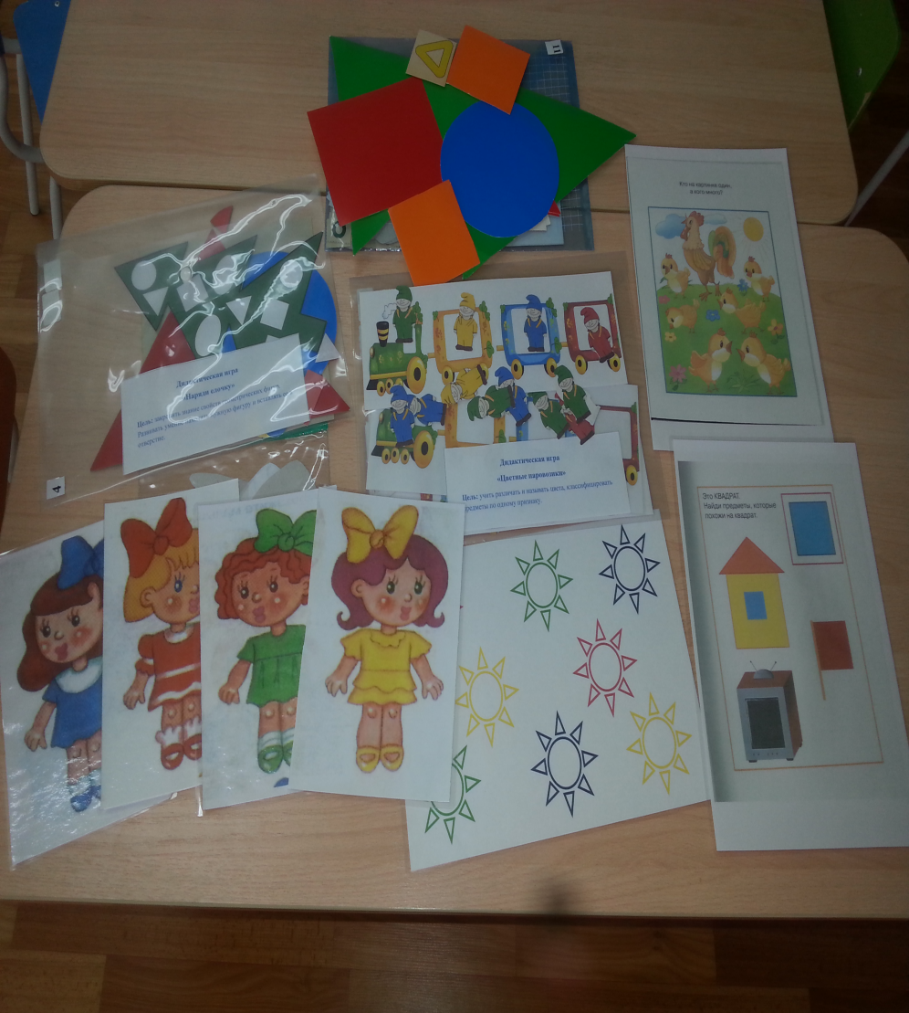
«Развивающая среда по сенсорному развитию в группе» (ознакомление детей с цветом , формой, величиной.)

Slide 11
Дидактические игры
«Собери бусы»
«Найди свой домик»

Slide 12
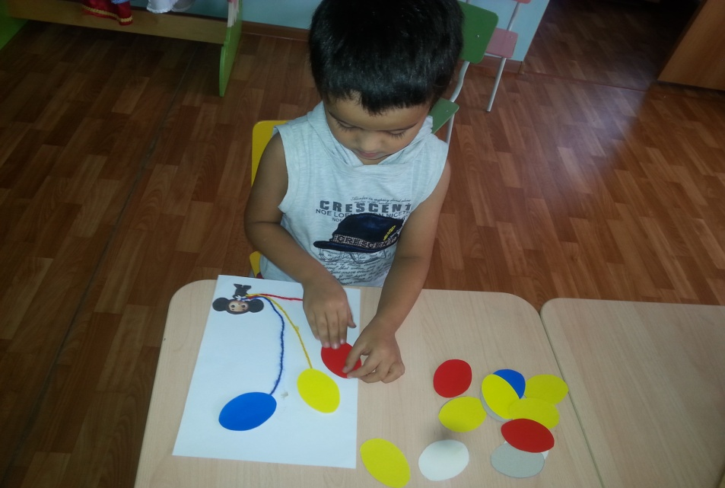
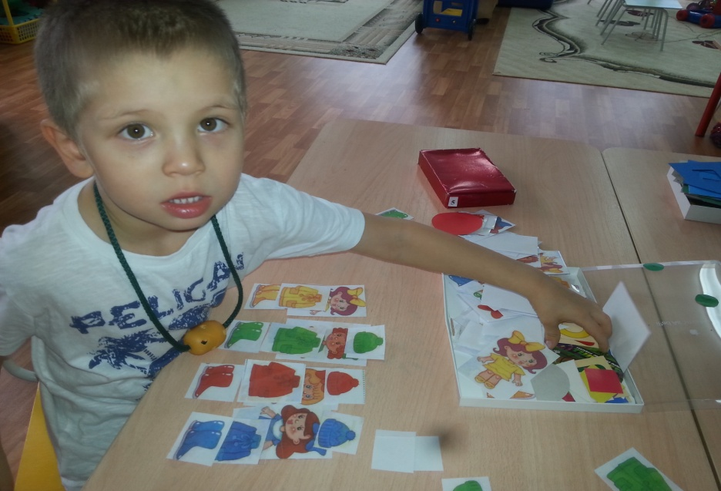
«Ознакомление детей с цветом, формой и величиной.»

Slide 13
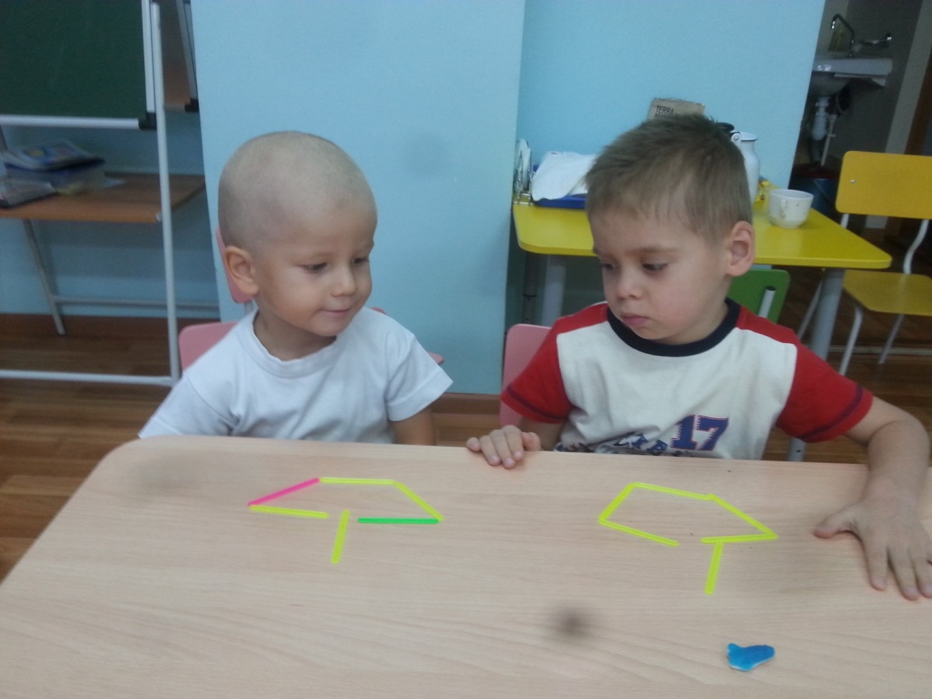
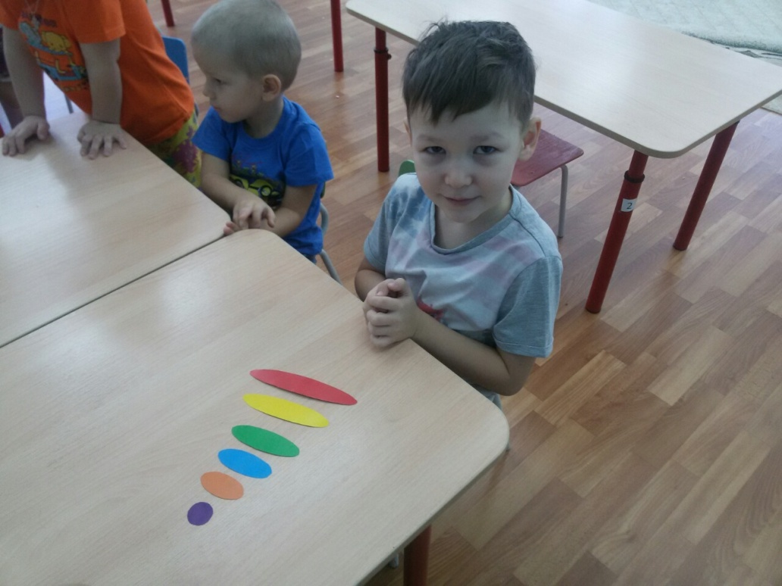
Игры со счётными палочками
«Выложи узор по схеме»

Slide 14
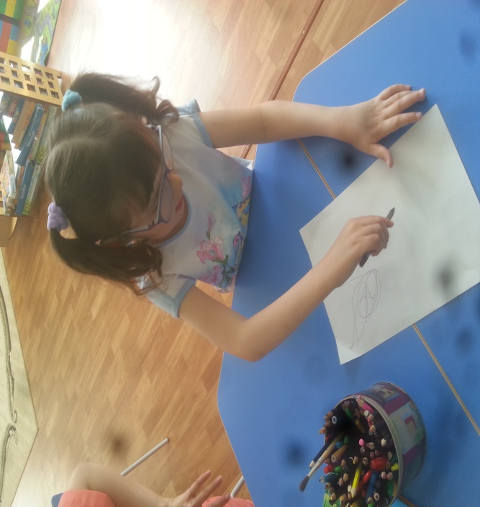
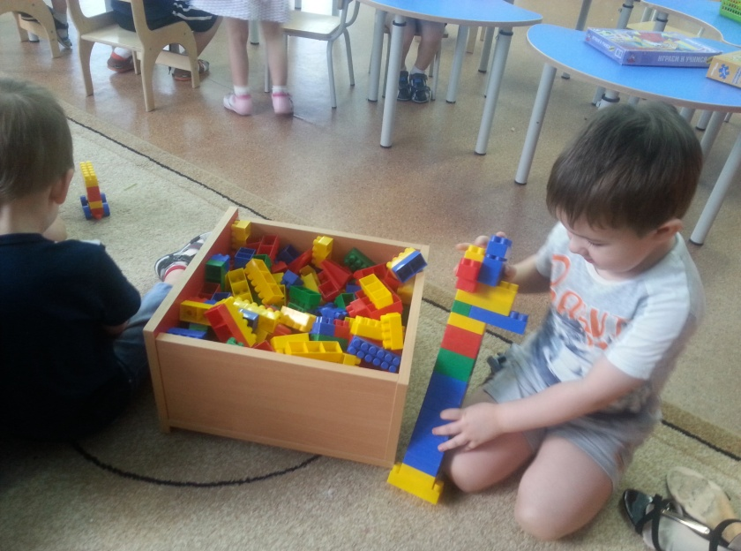
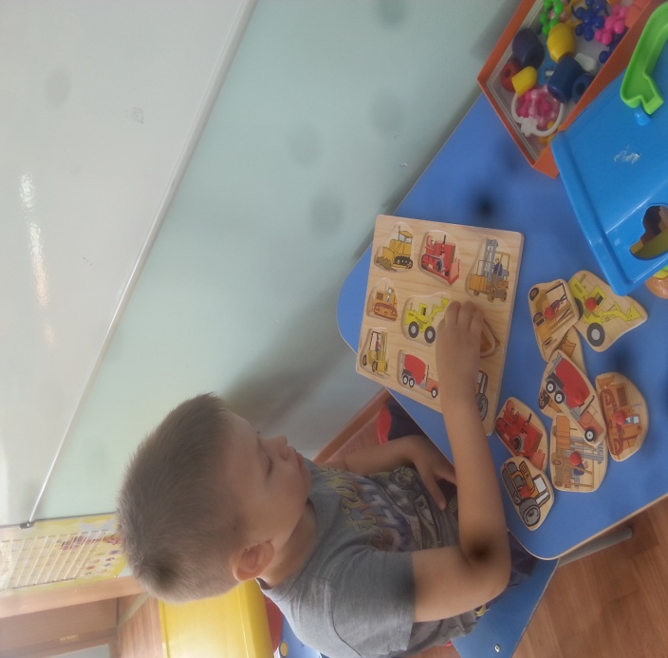
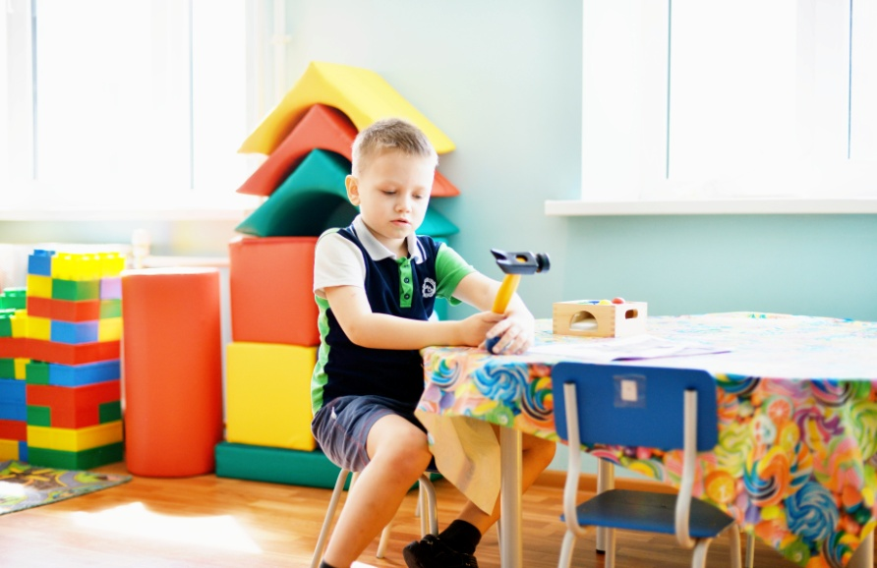
Игры на мелкую моторику с детьми ОВЗ

Slide 15
СПАСИБО ЗА ВНИМАНИЕ!

